Slide 1
在玻尔发表原子内含有能级的氢原子理论的第二年，即1914年弗兰克和赫兹从实验中证实了原子中存在分立的能级，对玻尔的理论给予了很大的支持.

Slide 2
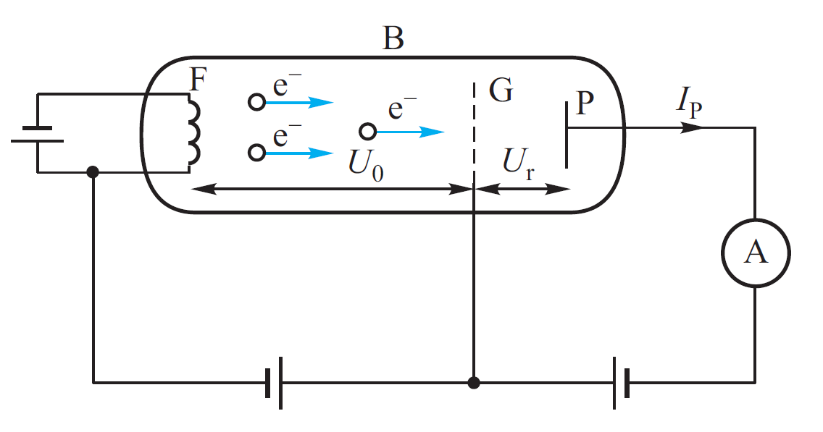
实验装置

Slide 3
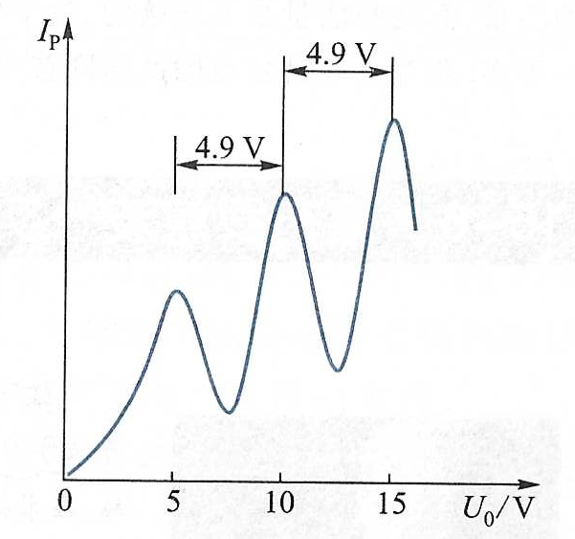
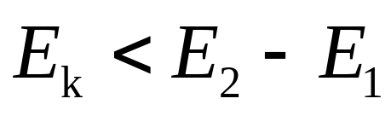
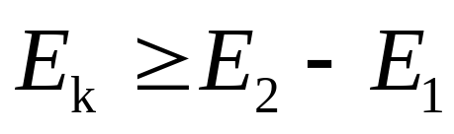
实验结果
1 ，电子与汞原子发生弹性碰撞.
2 ，汞原子吸收电子能量，由基态跃迁到激发态.

Slide 4
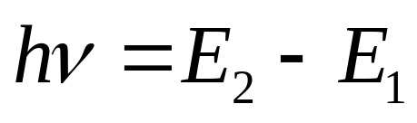
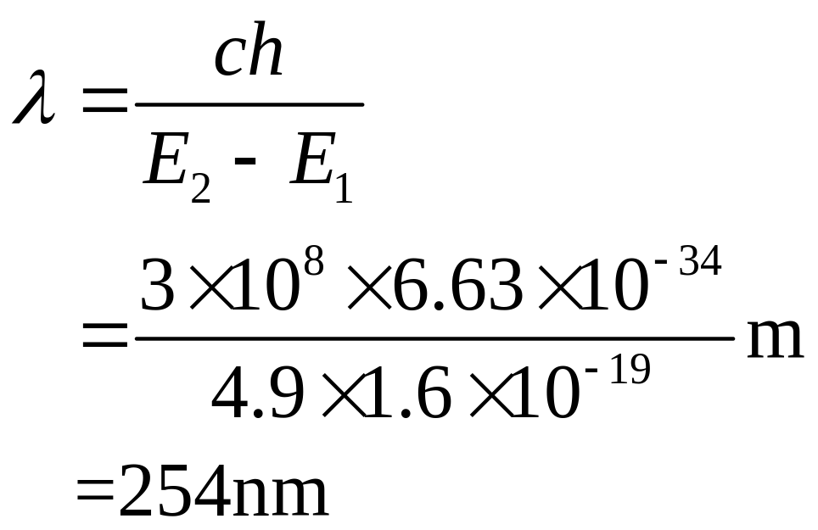

Slide 5
弗兰克-赫兹实验表明，原子能级是存在的.要把原子激发到激发态需要吸收一定的能量，而这些能量是不连续的、量子化的，从而就无可辩驳地证实了存在分立的原子能级这一事实.弗兰克和赫兹也因此而同获1925年诺贝尔物理学奖.

Slide 6
选择进入下一节：
15-0 教学基本要求
15-1 黑体辐射 普朗克能量子假设
15-2 光电效应 光的波粒二象性
15-3 康普顿效应
15-4 氢原子的玻尔理论

Slide 7
选择进入下一节：
*15-5 弗兰克-赫兹实验
15-6 德布罗意波 实物粒子的二象性
15-7 不确定关系
15-8 量子力学简介
15-9 氢原子的量子理论简介
*15-10 多电子原子中的电子分布

Slide 8
选择进入下一节：
*15-11 激光
*15-12 半导体
*15-13 超导电性
*15-14 扫描隧穿显微镜
*15-15 纳米材料简介

